Slide 1
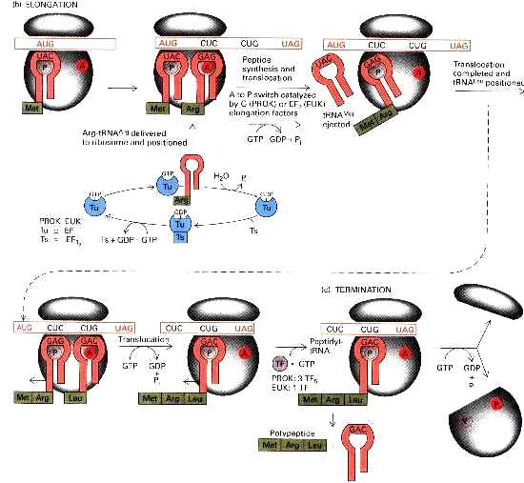
La traduction

Slide 2
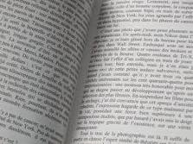
Définition
C’est un processus moléculaire qui permet de lire l’information génétique contenue dans un ARNm et d’assembler des acides aminés pour fabriquer une protéine.

Slide 3
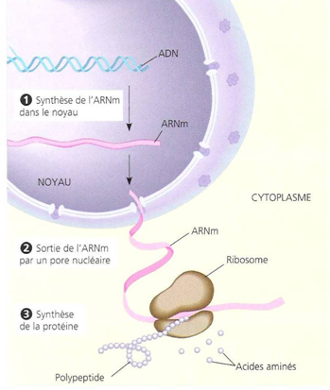
Localisation
Page 12
Le cytosol (cytoplasme)
La traduction =

Slide 4
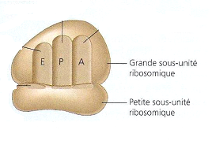
Composant cellulaire
Page 19
Les ribosomes:
Les sous-unités sont produites dans le nucléole.
Les sous-unités s’assemblent uniquement en présence d’ARNm.

Slide 5
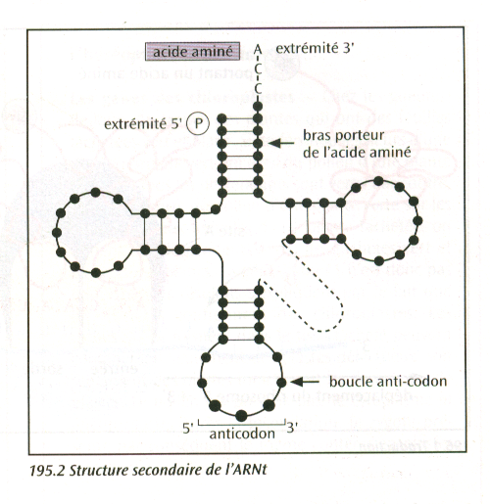
Les intermédiaires
Page 19
ARN de transfert (ARNt)
« adaptateur-décodeur »
Nbre d’ARNt = Nbre de codons = ?
adaptateur
décodeur

Slide 6
Les intermédiaires
ARN de transfert (ARNt)
« adaptateur-décodeur »
Nbre d’ARNt = Nbre de codons = 61
adaptateur
décodeur

Slide 7
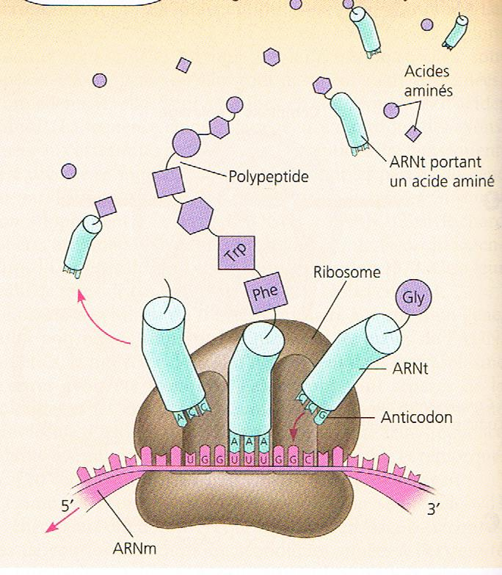
Les intermédiaires
Page 19
ARN de transfert (ARNt)

Slide 8
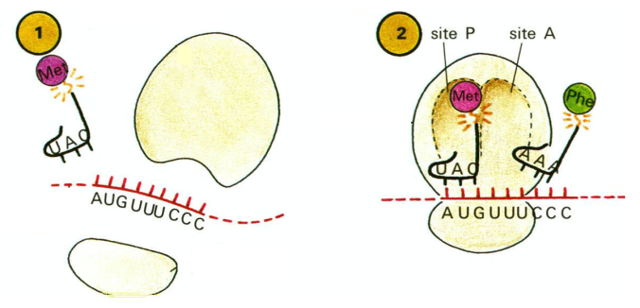
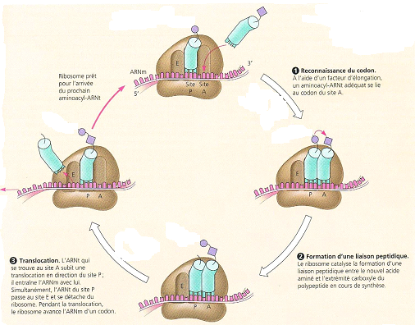
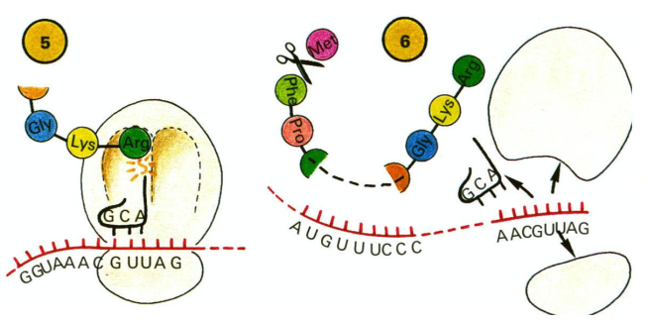
Les étapes de la traduction
Pages 19 - 21
3 étapes:
L’initiation
L’élongation
La terminaison

Slide 9
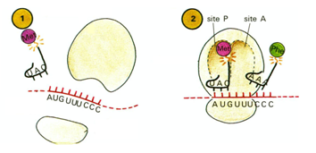
L’initiation (1)
Pages 19 - 20
Site E
a.a
ARNt
Grande
5’
3’
5’
3’
anticodon
ARNm
Petite
Complémentarité
Facteurs d’initiation : protéines qui aident l’assemblage des sous-unités

Slide 10
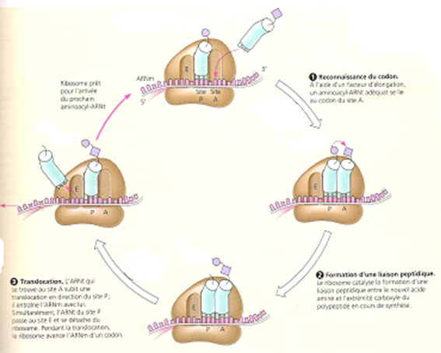
L’élongation (2)
Pages 20 - 21
Cycle de 3 phases
(facteurs d’élongation):
a) Reconnaissance du codon
b) Formation d’une liaison peptidique
c) Translocation

Slide 11
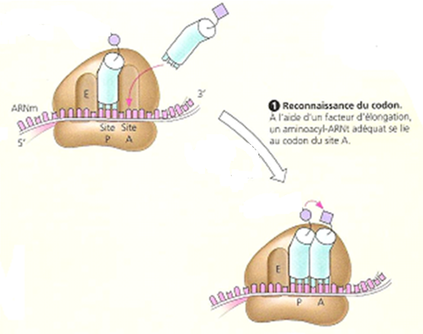
La reconnaissance du codon (2a)
Pages 20 - 21
Site A

Slide 12
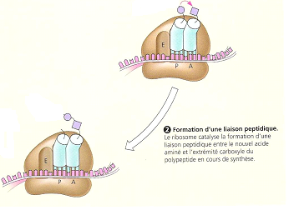
Formation d’un liaison peptidique (2b)
Pages 20 - 21
Liaison peptidique
aa (P) et aa (A)

Slide 13
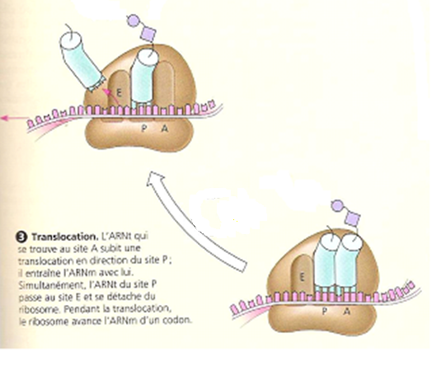
Translocation (2c)
Pages 20 - 21
Ribosome 5’ → 3’
ARNt (site A) → site P
ARNt (site P) → site E (exit)

Slide 14
L’élongation (2)
Page 21

Slide 15
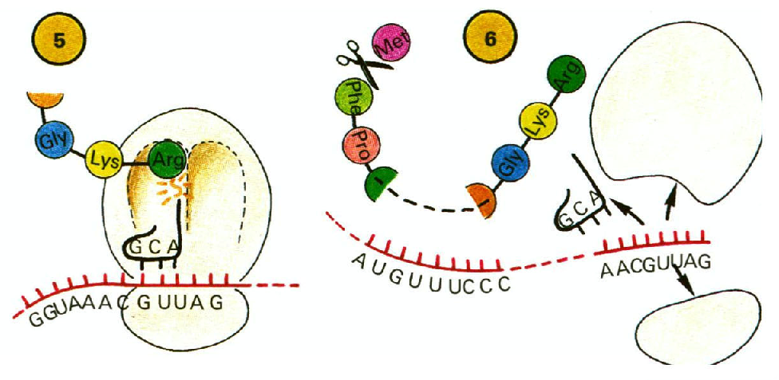
La terminaison (3)
Page 21
Élimination de la Met
5’
3’
3’
5’
Codon stop
Facteurs de terminaison: protéines qui permettent le détachement des différentes structures.

Slide 16
Résumé (ADN – transcription – traduction)
https://www.youtube.com/watch?v=gG7uCskUOrA

Slide 17
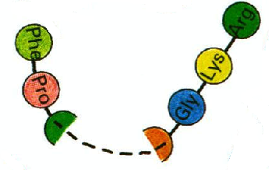
Protéine
Page 21
?
Une protéine

Slide 18
Protéine
Page 21
NON
Une protéine

Slide 19
Protéine
Page 21
Repliement
→ structure 3D
Une protéine

Slide 20
Ribosomes
2 emplacements dans la cellule:
Cytosol Sur REr
Protéines dans cellule Protéines hors de la cellule

Slide 21
Exercice
Page 22

Slide 22
ARN
Page 16
Transcrire le brin codant d’ADN en ARN.
TACGGCCTTATATATGCGCAA
AUGCCGGAAUAUAUACGCGUU
3’
5’
5’
3’

Slide 23
Protéine
Page 22
Traduire le brin d’ARNm.
AUGCCGGAAUAUAUACGCGUU
5’
3’

Slide 24
Protéine
Page 22
Traduire le brin d’ARNm.
AUGCCGGAAUAUAUACGCGUU
5’
3’

Slide 25
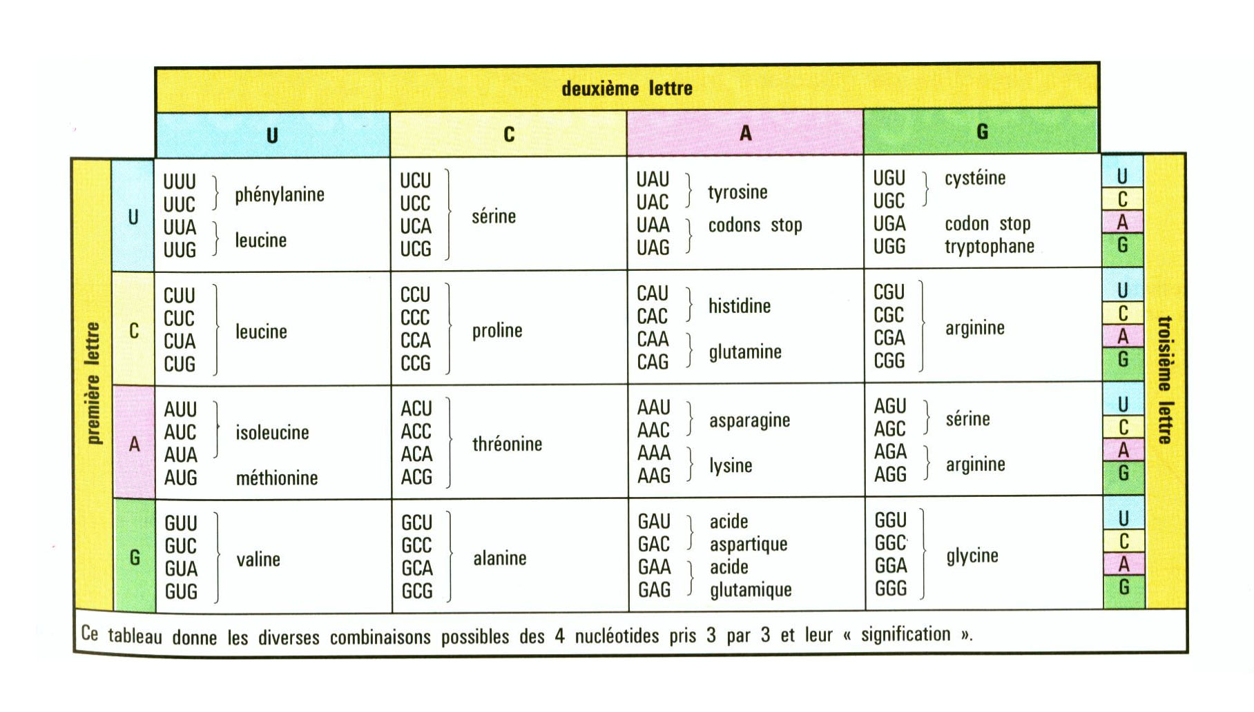
Le code génétique
Page 18

Slide 26
Protéine (réponse)
Page 22
Traduire le brin d’ARNm.
AUGCCGGAAUAUAUACGCGUU
Méthionine – proline - acide glutamique – tyrosine –isoleucine – arginine – valine.
5’
3’

Slide 27
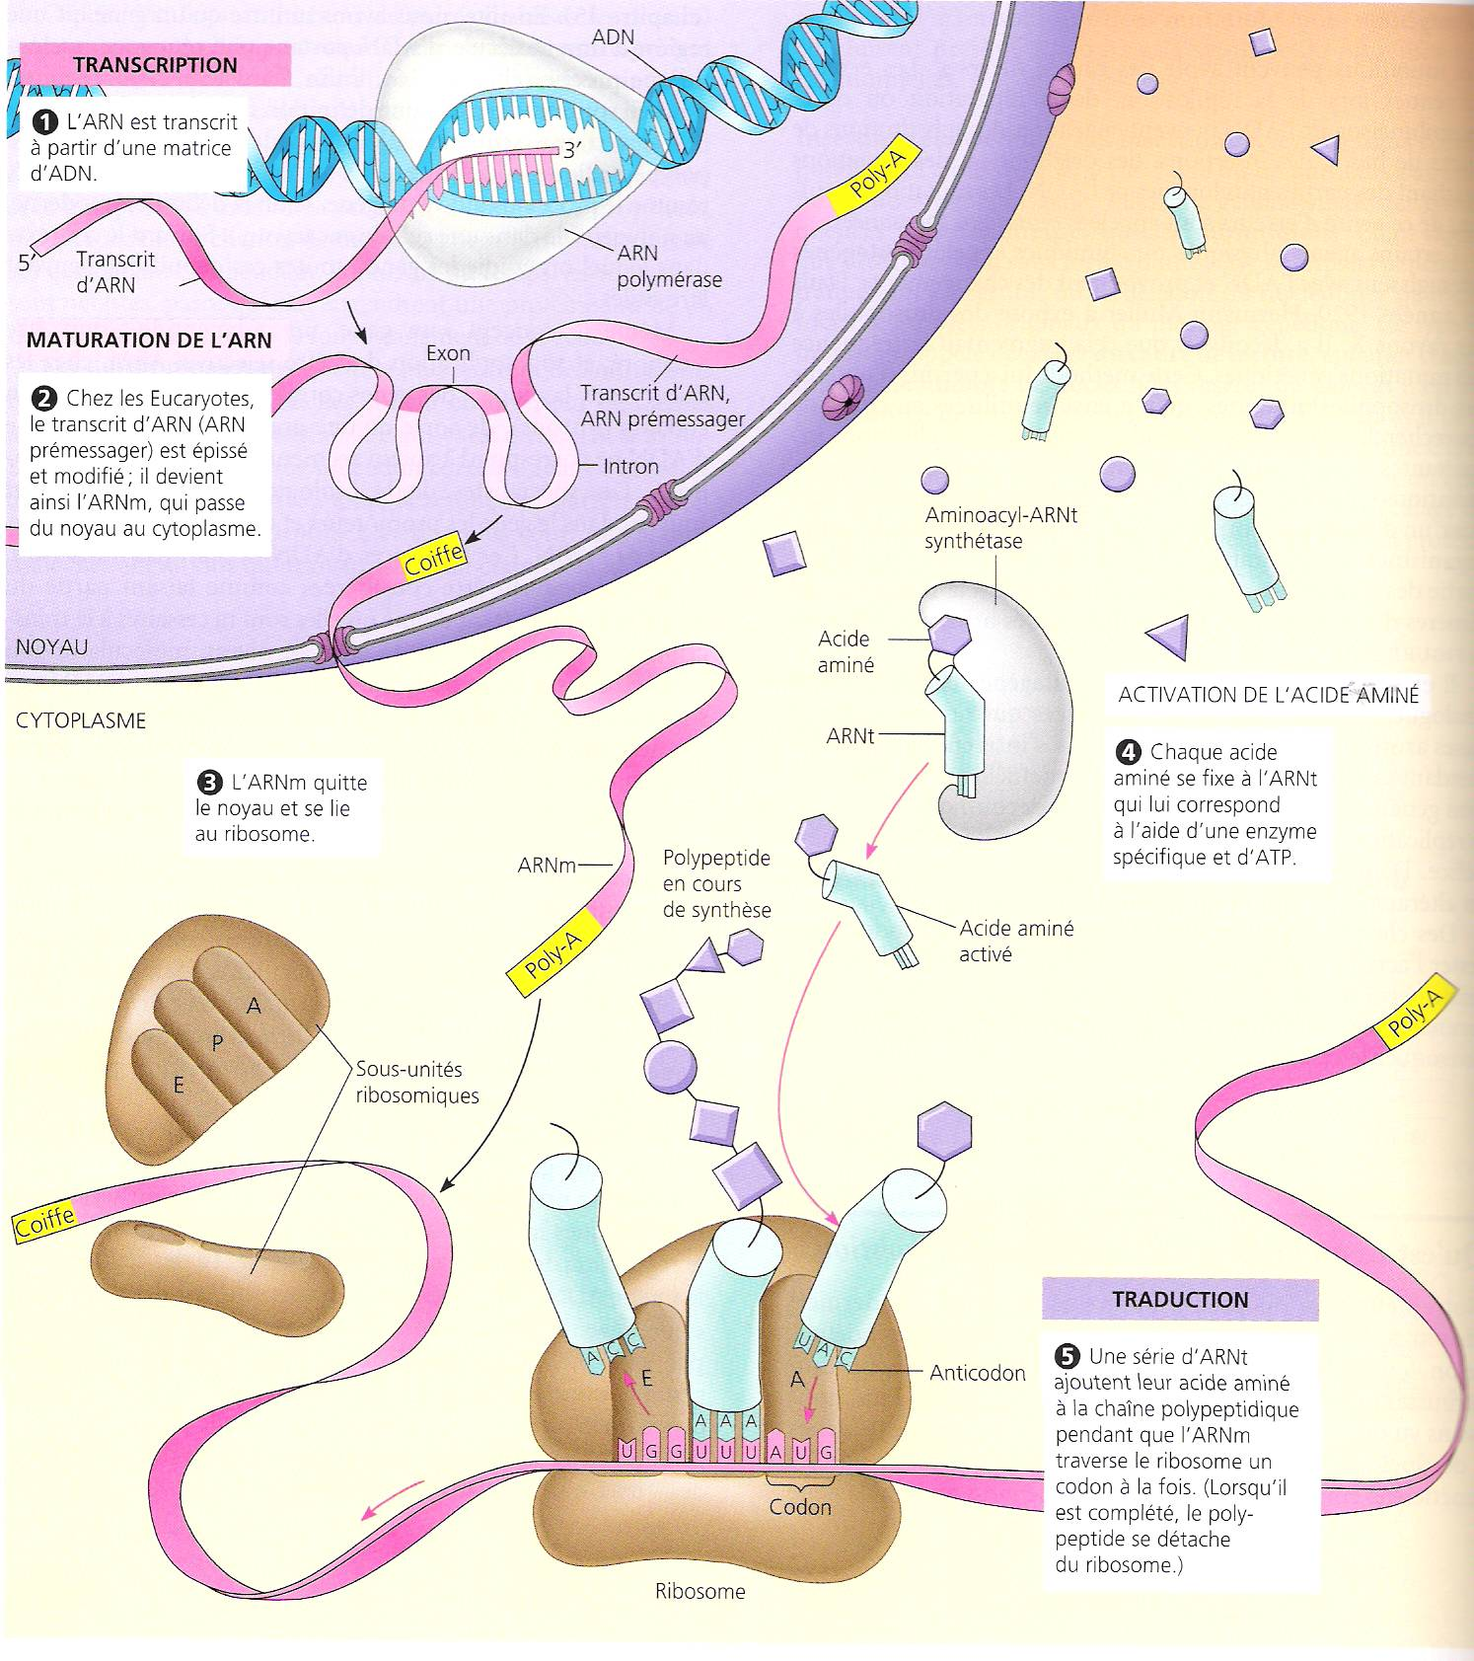
Résumé
Page 22

